Slide 1


Рабочее совещание с кураторами и Центрами компетенций «Абилимпикс» по подготовке и проведению региональных отборочных этапов Национального чемпионата профессионального мастерства среди людей с инвалидностью «Абилимпикс» в 2024 году
О.Ю. Батынская,
руководитель РЦРДА

Slide 2
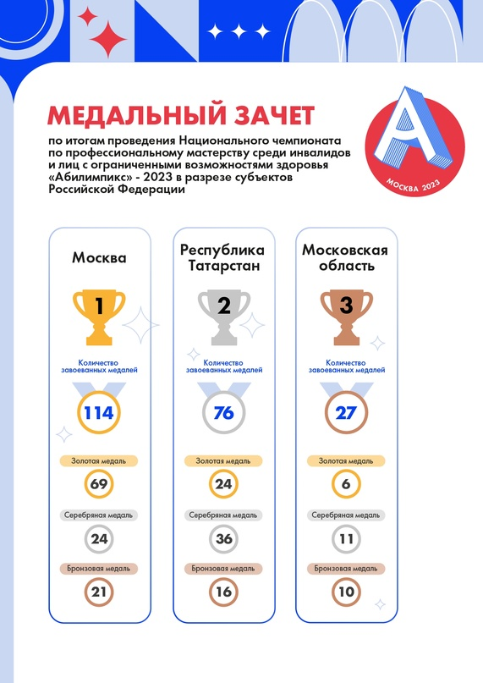
Заявочная кампания – 2024
!
Участники.
Всего: 1105 чел.
Школьники: 440 чел.
Студенты: 524 чел. (113 чел. (21,56%) студенты с ВО)
Специалисты: 141
Эксперты.
Всего: 559 чел. 50,76% работодатели
Зарегистрировать всех участников и экспертов
https://esim.firpo.ru/event/651
До 07.03.2024
Вопросы по регистрации на сайте Национального центра «Абилимпикс»
Петунина Марина Александровна
Тел. 8(391)234-05-47
8-923-276-25-14
Отборочный этап
Протоколы о проведении отборочного этапа направить
Юрченко Надежде Александровне
на почту metodabi@kkotip.ru

Slide 3
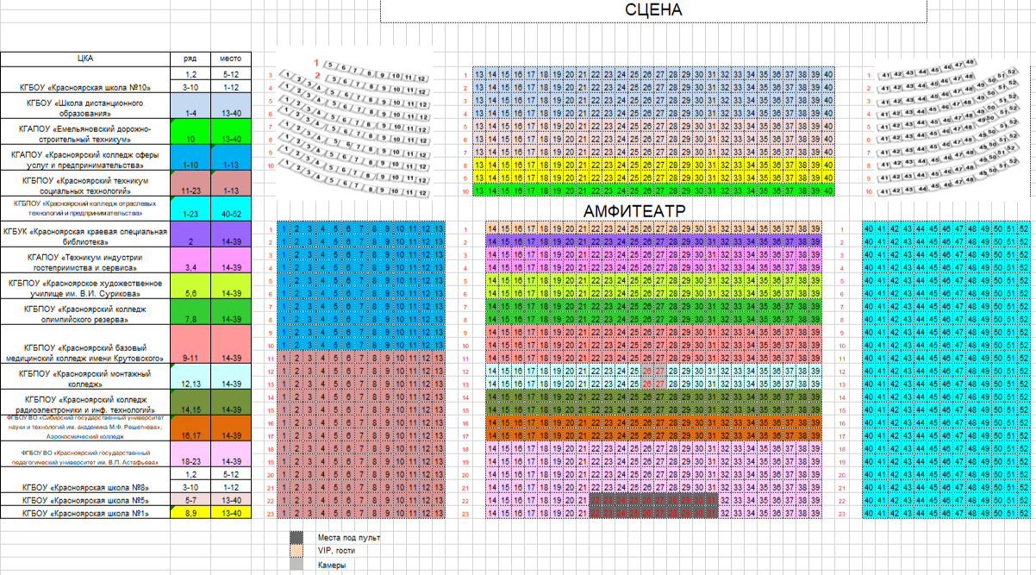
Рассадка на открытие в МВДЦ «Сибирь»
19 марта
112 чел.
112 чел.
28 чел.
130 чел.
169 чел.
299 чел.
26 чел.
52 чел.
52 чел.
52 чел.
78 чел.
48 чел.
52 чел.
52 чел.
136 чел.
112 чел.
84 чел.
56 чел.

Slide 4
Об организации питания, проживания участников и экспертов
ЦКА предоставить информацию:
1. О количестве лиц нуждающихся в проживании и питание
2. Заявки о встрече в аэропорту или с ж/д вокзала в г.Красноярск
Соревнующиеся на базе РЦРДА
Проживание (включая завтрак) в гостинице «Три Медведя» по адресу г.Красноярск, ул. Ленинградская, 11
Соревнующиеся на базах ЦКА
Проживание в общежитиях ПОО или гостиницах (включая завтрак)
До 07.03.2024
3. Контракты на питание и проживание (+3 коммерческих предложения) (сканы) до 15.03.2024
оригиналы до 29.03.2024
Проживание, питание (завтраки и обеды) оплачивает РЦРДА только участникам и экспертам, все остальные питаются и проживают за свой счет
Обед – на соревновательной площадке (в день соревнований).
!
Ответственные лица:
Сорочайкина Ольга Анатольевна
Тел.8(391) 234-76-86
zamaxr@pl9.ru
Мельникова Анастасия Васильевна
Тел. 8(391) 234-05-38
cmk-nastena@mail.ru

Slide 5
Деловая программа РЧА
Кураторы территорий обеспечить проведение мероприятий согласно заявленной программы.
По итогам предоставить: списки участников, повестку, протокол, РЕЗОЛЮЦИЮ!
НЕ ПОЗДНЕЕ 22.03.2024 года
Ответственный за сбор материалов:
Соломатина Ирина Александровна,
metod@pl9.ru
Центр
Письмо с регистрационной формой на площадки ДП – РЦРДА НЕ ПОЗДНЕЕ 11.03.2024 года
КВОТА ПОУ, ОО
!
Статистические данные по посещаемости – письмо в территории от РЦРДА
не позднее 14.03 с формами отчетности

Slide 6
Обеспечение проведения мероприятий чемпионата. Выдача ТМЦ
График соревнований - РЦРДА сбор информации от ЦКА до 05.03.2024 сбор – РЦРДА верстка общей программы чемпионата
КУРАТОРАМ ТЕРРИТОРИЙ!!!
обеспечить в дни проведения чемпионата заключение трудовых договоров (в том числе отложенных) в количестве не менее 1 договора по каждой компетенции (протокол рабочего совещания РЦРДА с кураторами территорий от 18.01)
обеспечить предоставление итогового ролика РЧА с территории – ТЗ РЦРДА предоставлено.
ТМЦ выдача РЦРДА с 11.03.2024 по дополнительной информации: экипировка, баннеры соревнований, комплекты медалей, бланки дипломов, бланки сертификатов участников и экспертов(в т.ч. участвовавших в ОЭЧ)
ЦКА город - самостоятельно
Территории – рассмотреть возможность получение на ЦКА территории
ПРИ ПОЛУЧЕНИИ ВЛАДЕТЬ ИНФОРМАЦИЕЙ О КОЛИЧЕСТВЕ, РАЗМЕРАХ, ПРОВЕРЯТЬ!!!!!!
Ответственное лицо
за выдачу
Батынская
Оксана Юрьевна
89130313821
Осуществляют выдачу:
Потанина Александра Вадимовна 89059709170
Винцукевич Рамиля Исламгалиевна 89233606001

Slide 7
Трансляция мероприятий чемпионата
Прием площадок до 18.03
Тестовые ссылки с площадок присылать в мессенджерах Телеграм, WhatsApp, Viber по номеру 8-923-452-7780
Telegram-чат тех.экспертов https://t.me/+Z4U1cYQuCDU4NDQy
Трансляции осуществляются через платформу ВК (инструкции https://disk.yandex.ru/d/3IGyIUbiRZ_gaA)
В трансляции должны обязательно быть видны: баннер с наименованием компетенции и категории, все участники и их рабочие места.
Ответственное лицо
Карасёв
Максим Владиславович
89234527780

Slide 8
Итоговый ролик
Формат файла – mpeg4 с качеством звука в диапазоне 44100 Гц, разрешением не менее 1920 х 1080 пикселей и частотой кадров не менее25 кадров/сек, рекомендуемый размер – не более 4 Гб.
Продолжительность видеоролика – от 4 до 5 минут
Наименование файла должно содержать наименование ЦКА
Видеоролик должен состоять из подборки фото- и видеофрагментов действий на площадках компетенций, церемоний награждения, деловых программах. Все фото- и видео- фрагменты должны иметь горизонтальный вид, соотношение сторон 16:9
В видеоролике должны быть все компетенции. Фото- и видео- фрагменты с площадок и деловой программы должны быть «живыми» (участники на них должны быть в действии)
При смене фото- видео- фрагментов в видеоролике необходимо использовать переходы
Видеоролик должен быть создан в видеоредакторе Movavi Editor
Вместе с видеороликом, необходимо отправить также проект в формате .mepx
Видеоролик и его видеопроект необходимо выгрузить на облачный ресурс (например яндексДиск и т.п.) и отправить ссылку на скачивание на адрес mkarasev@kkotip.ru
Ответственное лицо
Карасёв
Максим Владиславович
89234527780

Slide 9
Волонтерское сопровождение
Обучение волонтерского корпуса 6.03.2024 в 16-00 –территории (онлайн), центр РЦРДА
(очно), ЦКА (онлайн). Ссылка разослана в ЦКА
РЦРДА - сертификаты на почту ЦКА 11.03.2024
Регистрация до 20.03.2024 на платформе ДОБРО.ру (Инструкция по регистрации на ПЛАТФОРМЕ будет разослана
06.03.2024)
СЕРТИФИКАТ ДЛЯ РЕГИСТРАЦИИ НЕ ТРЕБУЕТСЯ!
Ответственное лицо за выдачу сертификатов:
Шестакова Алена Олеговна
89029276004
Ashestakova@list.ru
ЦКА ( ответственное лицо за организацию волонтерского сопровождения
ОБЕСПЕЧИТЬ регистрацию на платформе Добро .ру)
Ответственное лицо
за обучение
Батынская
Оксана Юрьевна
на почту zamuvr@pL.ru
89130313821

Slide 10
Позиционирование в СМИ
Кураторам территорий ОБЕСПЕЧИТЬ ВЫПОЛНЕНИЕ УСТАНОВЛЕННОГО ПОКАЗАТЕЛЯ
Протокол рабочего совещания РЦРДА с Кураторами территорий от 18.01.2024 п. 2
обеспечить выход не менее 4 событий в СМИ
ИСПОЛНЕНИЕ МЕДИАПЛАНА!!!!
Позиционирование РЧА, мероприятий РЧА, интервью, анонсирование, статьи в ВК, социальные сети и прочее
От РЦРДА – анонс РЧА(по форме НЦ) за 1 неделю до РЧА, пресс-релиз, пост-релиз направит в адрес ЦКА
По итогам РЧА от ЦКА ссылки на размещение материалов. НЕ ПОЗДНЕЕ 22.03.2024 года
Ответственное лицо
Юрченко Надежда Александровна
8-923-294-67-16
metodabi@kkotip.ru

